Slide 1
¿Cómo me veo? ¿Cómo me queda(n)?

Slide 2
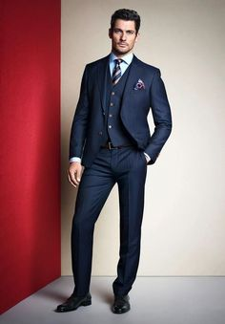
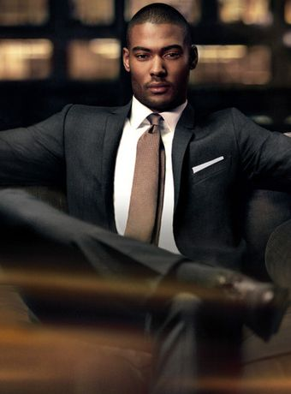
¿Cómo me veo? ¡Te ves bien!

Slide 3
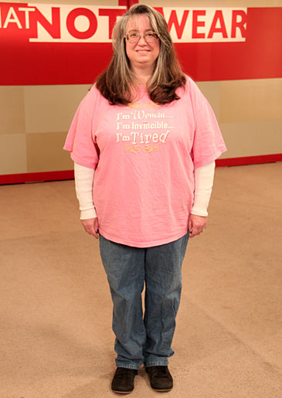
¿Cómo me veo? ¡Te ves mal!

Slide 4
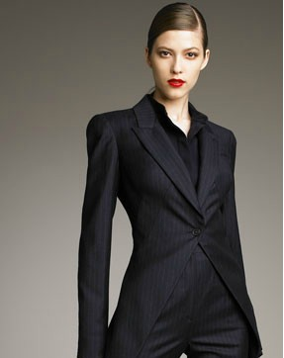
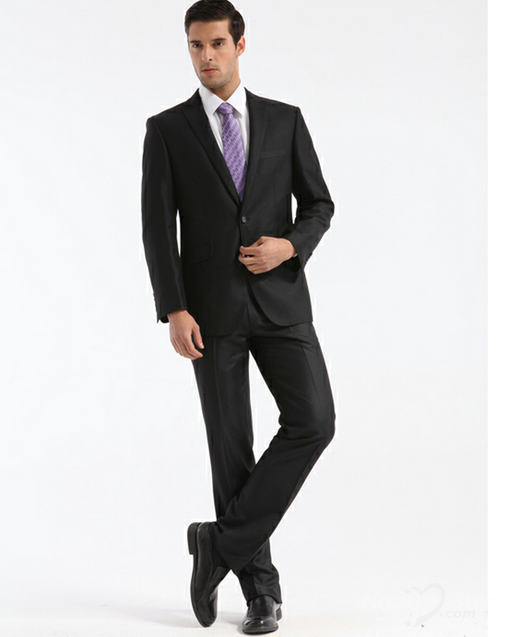
¿Cómo me queda el traje? ¡Te queda bien!

Slide 5
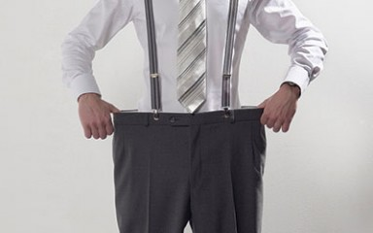
¿Cómo me queda la ropa? ¡Te queda mal!

Slide 6
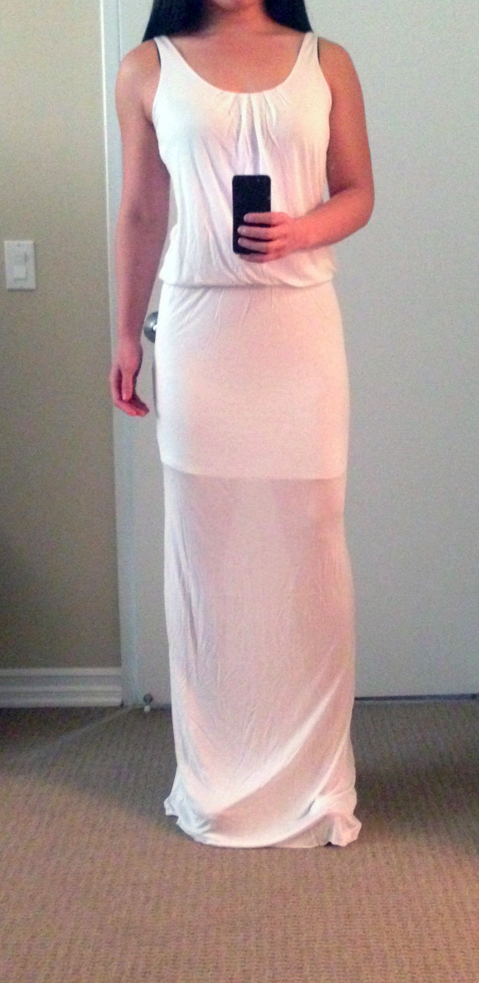
¿Cómo me queda el vestido? ¡Es demasiado largo!

Slide 7
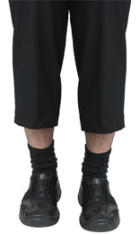
¿Cómo me quedan los pantalones? ¡Son demasiados cortos!

Slide 8
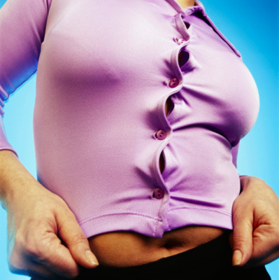
¿Cómo me queda la blusa? ¡Es demasiada apretada!

Slide 9
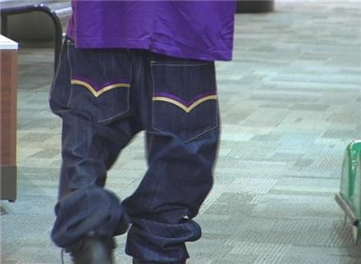
¿Cómo me quedan los pantalones? ¡Son demasiados flojos!

Slide 10
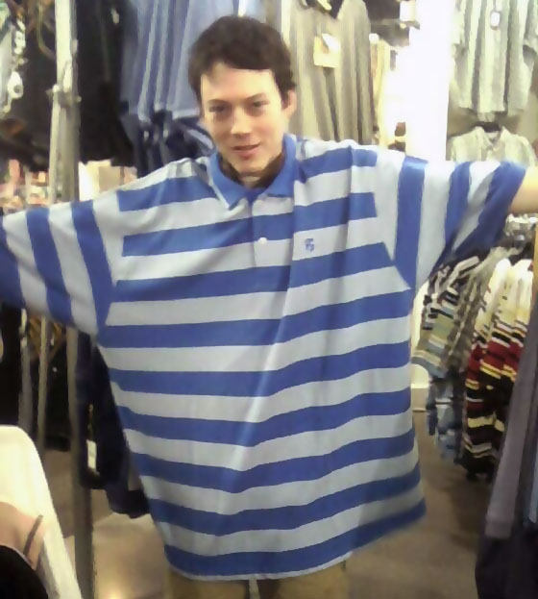
¿Cómo me queda la camisa? ¡Es demasiada grande!

Slide 11
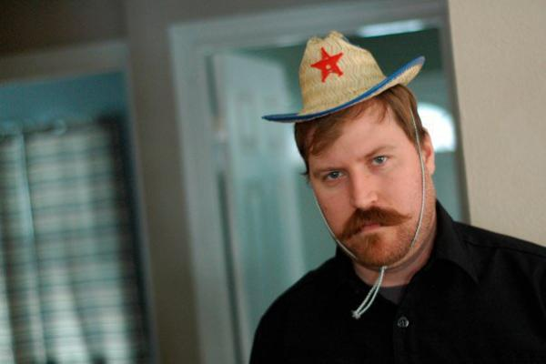
¿Cómo me queda el sombrero? ¡Es demasiado chico!

Slide 12
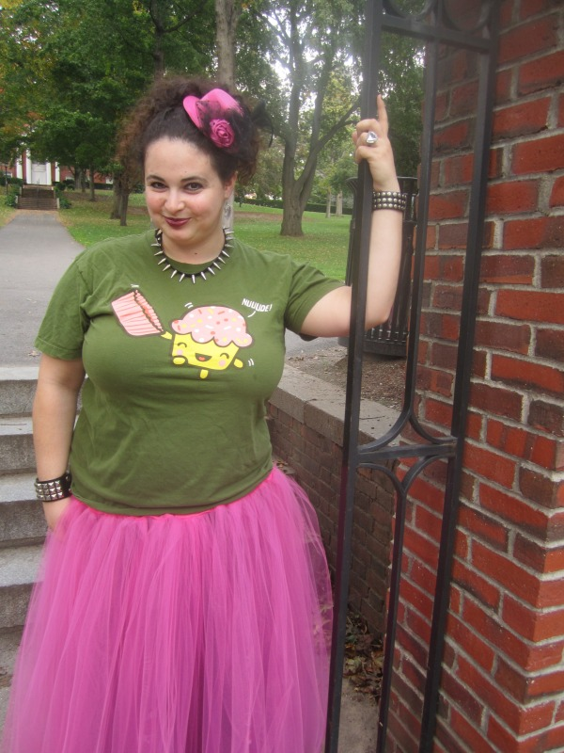
¿Cómo me veo? ¿Cómo me queda…?

Slide 13
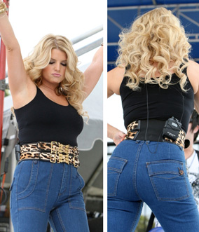
¿Cómo me veo? ¿Cómo me queda…?

Slide 14
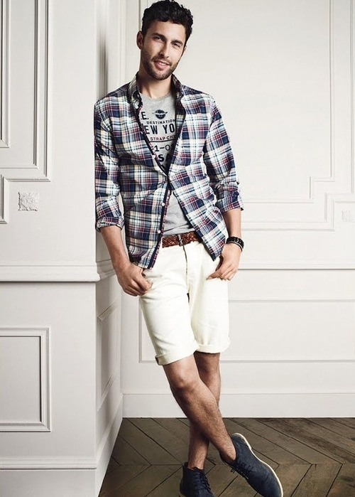
¿Cómo me veo? ¿Cómo me queda…?

Slide 15
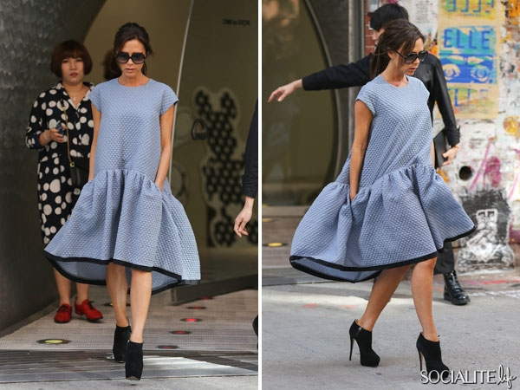
¿Cómo me veo? ¿Cómo me queda…?

Slide 16
¿Cómo me veo? ¿Cómo me queda…?

Slide 17
¿Cómo me veo? ¿Cómo me queda…?

Slide 18
¿Cómo me veo? ¿Cómo me queda…?

Slide 19
¡Ahora, tú eres el modelo!
Prueba unas ropas. Modélalas para nosotros.
Pregunta, “How do I look? How does it fit? (How do they fit?)”
Escoge (choose) voluntarios para responder con frases del paquete de vocabulario.
Escoge otra persona para ser modelo.

